Slide 1
yolo練習
2024/12/09

Slide 2
作業需求
自行拍攝包含尺以及 其他物件的照片作為訓練資料集
依照上課內容， 以自定義資料集訓練模型
輸入新照片， 輸出照片中物品位於尺的幾公分處

Slide 3
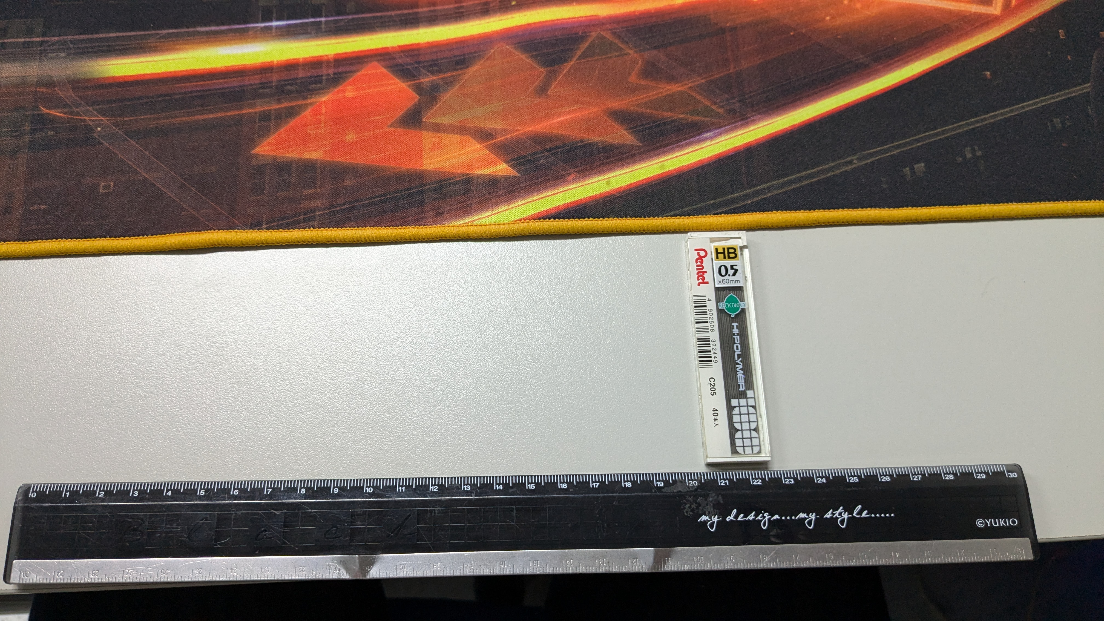
結果範例
輸入測試圖片
image01.jpg 中， 物品位於尺上的 20.24 公分處

